Slide 1
ЖЕЛАЮ ВАМ УДАЧИ!
Я смогу выполнить все задания!
У меня все получится!
Желаю успехов себе и друзьям!

Slide 2
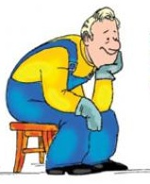
НАКЛОНЕНИЕ
Рабочий строит дом.
Рабочий строил бы дом, если бы у него были кирпичи.

Slide 3
Я НАЙДУ?
Жизнь человека замерла бы на одной точке если бы юность не мечтала.
Весеннее солнце светит высоко в небе и краски вокруг кажутся особенно яркими.
Если бы ягоды прихватил мороз горьковатый привкус калины смягчился бы.
Клюква растет на торфяных кочках а ягоды лежат прямо на мху.

Slide 4
Я НАШЁЛ!
1) Жизнь человека замерла бы на одной точке, если бы юность не мечтала.
2) Если бы ягоды прихватил мороз, горьковатый привкус калины смягчился бы.

Slide 5
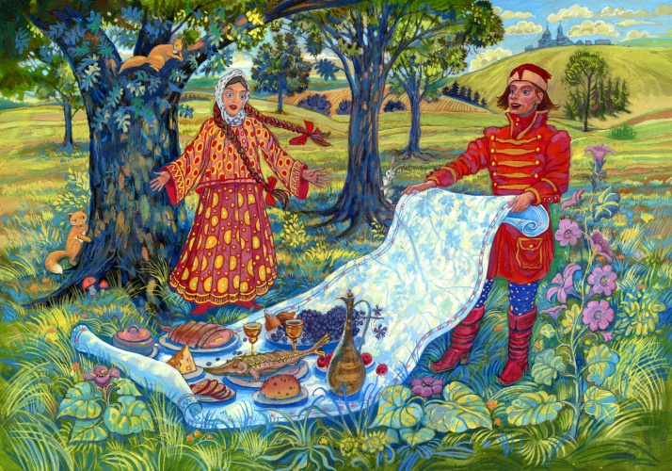
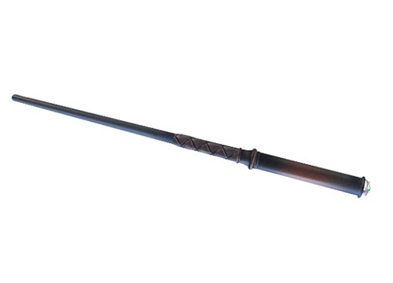
Если бы у меня оказалась …
Шапка-невидимка
Скатерть-самобранка
Волшебная палочка

Slide 6
Продолжи пословицы:
Больше бы делал, если бы меньше …
Пошёл бы в гости, да никто не …
… бы рыбка песню, если бы был голос.
(говорил)
(зовёт)
(Спела)

Slide 7
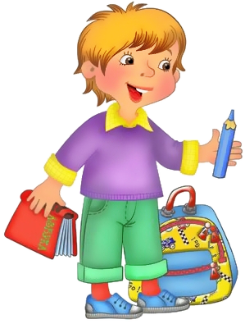
ДОМАШНЕЕ ЗАДАНИЕ (на выбор)
А) упражнение 628,
Б) мини-сочинение «Если бы я полетел в космос …»

